Slide 1



VẬT LÍ LỚP
CHƯƠNG II. NHIỆT HỌC
TIẾT 21
SỰ NỞ VÌ NHIỆT CỦA CHẤT RẮN
BÀI 18.

Slide 2




CHƯƠNG II. NHIỆT HỌC
Các chất dãn nở vì nhiệt như thế nào ?
Sự nóng chảy, sự đông đặc, sự bay hơi, sự ngưng tụ là gì ?
Làm thế nào để tìm hiểu tác động của một yếu tố lên một hiện tượng khi có nhiều yếu tố cùng tác động một lúc.
Làm thế nào để kiểm tra một dự đoán.

Slide 3
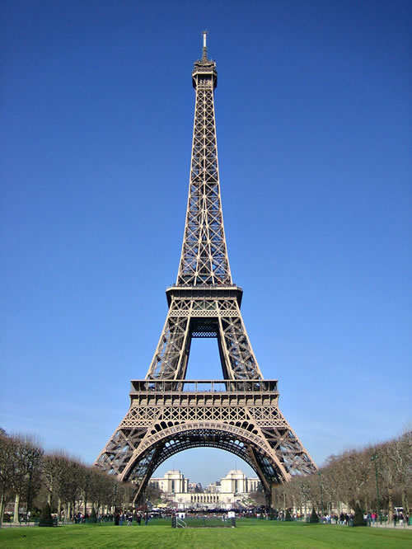

BÀI 18. SỰ NỞ VÌ NHIỆT CỦA CHẤT RẮN
Đây là công trình nổi tiếng nào ? Ở đâu ?
Các phép đo chiều cao tháp vào ngày 01/01/1890 và ngày 01/07/1890 cho thấy, trong vòng 6 tháng tháp cao thêm hơn 10cm.
Épphen là tháp bằng thép cao 320m do kĩ sư người Pháp Épphen (Eiffel, 1832 – 1923) thiết kế. Tháp được xây dựng vào năm 1889 tại quảng trường Mars, nhân dịp Hội chợ quốc tế lần thứ nhất tại Pari. Hiện nay tháp được dùng làm Trung tâm Phát thanh và truyền hình và là điểm du lịch nổi tiếng của nước Pháp.
Tại sao lại có sự kì lạ đó ? Chẳng lẽ một cái tháp bằng thép lại có thể “lớn lên” được hay sao ?
Bài này sẽ giúp em trả lời câu hỏi trên.

Slide 4
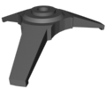
BÀI 18. SỰ NỞ VÌ NHIỆT CỦA CHẤT RẮN
1. Làm thí nghiệm
1. Làm thí nghiệm
Dùng dụng cụ vẽ ở hình 18.1.
+ Quả cầu kim loại
+ Vòng kim loại
+ Đèn cồn

Slide 5
BÀI 18. SỰ NỞ VÌ NHIỆT CỦA CHẤT RẮN
1. Làm thí nghiệm
1. Làm thí nghiệm
Dùng dụng cụ vẽ ở hình 18.1.
- Trước khi hơ nóng quả cầu kim loại, thử thả xem quả cầu có lọt qua vòng kim loại không. Nhận xét.
+ Quả cầu kim loại
+ Vòng kim loại
+ Đèn cồn
- Dùng đèn cồn hơ nóng quả cầu kim loại trong 3 phút, rồi thử thả xem quả cầu có còn lọt qua vòng kim loại nữa không. Nhận xét.
- Nhúng quả cầu đã được hơ nóng vào nước lạnh rồi thử thả cho nó lọt qua vòng kim loại. Nhận xét.

Slide 6
Bài 18: SỰ NỞ VÌ NHIỆT CỦA CHẤT RẮN
1. Làm thí nghiệm
Tiến hành TN
Bước1: Trước khi hơ nóng,thử thả quả cầu vào vòng kim loại. Nhận xét
* NX :Trước khi hơ nóng quả cầu, quả cầu lọt qua vòng kim loại.
Bước 2: Dùng đèn cồn hơ nóng quả cầu kim loại trong 3 phút, rồi thử thả xem quả cầu có còn lọt qua vòng kim loại nữa không. Nhận xét.
* NX : Sau khi hơ nóng quả cầu, quả cầu không còn lọt qua vòng kim loại.
Cm³
250
200
Bước 3: Nhúng quả cầu đã được hơ nóng vào nước lạnh rồi thử thả cho nó lọt qua vòng kim loại. Nhận xét.
150
100
50
* NX : Sau khi nhúng quả cầu vào nước lạnh, quả cầu lại lọt qua vòng kim loại.

Slide 7
Bài 18: SỰ NỞ VÌ NHIỆT CỦA CHẤT RẮN
1. Làm thí nghiệm
2. Trả lời câu hỏi
C1
Tại sao khi bị hơ nóng, quả cầu lại không lọt qua vòng kim loại.
* TL : Vì quả cầu nở ra khi nóng lên.
C2
Tại sao khi được nhúng vào nước lạnh, quả cầu lại lọt qua vòng kim loại.
* TL : Vì quả cầu co lại khi lạnh đi.
Cm³
3. Rút ra kết luận
250
200
150
C3
100
Chọn từ thích hợp trong khung để điền vào chỗ trống của các câu sau :
50
nóng lên
-
-
-
-
lạnh đi
a) Thể tích quả cầu ……… khi quả cầu nóng lên.
tăng
b) Thể tích quả cầu giảm khi quả cầu ………......
giảm

Slide 8
BÀI 18. SỰ NỞ VÌ NHIỆT CỦA CHẤT RẮN
1. Làm thí nghiệm
2. Trả lời câu hỏi
3. Rút ra kết luận
1. Làm thí nghiệm
2. Trả lời câu hỏi
3. Rút ra kết luận
Chú ý: Sự nở vì nhiệt theo chiều dài (sự nở dài) của vật rắn có nhiều ứng dụng trong đời sống và kĩ thuật.

Slide 9
BÀI 18. SỰ NỞ VÌ NHIỆT CỦA CHẤT RẮN
1. Làm thí nghiệm
2. Trả lời câu hỏi
3. Rút ra kết luận
1. Làm thí nghiệm
2. Trả lời câu hỏi
3. Rút ra kết luận
Bảng bên ghi độ tăng chiều dài của các thanh kim loại khác nhau có chiều dài ban đầu là 100cm khi nhiệt độ tăng thêm 50⁰C.
Nhôm | 0,12cm
Đồng | 0,086cm
Sắt | 0,060cm
N
Đ
S
Tăng nhiệt độ thêm 50⁰C
N
Đ
S
C4
Từ bảng trên có thể rút ra nhận xét gì về sự nở vì nhiệt của các chất rắn khác nhau ?
TL : Các chất rắn khác nhau nở vì nhiệt khác nhau. Nhôm nở nhiều nhất, rồi đến đồng, sắt.

Slide 10
BÀI 18. SỰ NỞ VÌ NHIỆT CỦA CHẤT RẮN
1. Làm thí nghiệm
2. Trả lời câu hỏi
3. Rút ra kết luận
1. Làm thí nghiệm
2. Trả lời câu hỏi
3. Rút ra kết luận
• Chất rắn nở ra khi nóng lên, co lại khi lạnh đi.
• Chất rắn nở ra khi nóng lên, co lại khi lạnh đi.
• Các chất rắn khác nhau nở vì nhiệt khác nhau.
• Các chất rắn khác nhau nở vì nhiệt khác nhau.

Slide 11
BÀI 18. SỰ NỞ VÌ NHIỆT CỦA CHẤT RẮN
1. Làm thí nghiệm
2. Trả lời câu hỏi
3. Rút ra kết luận
4. Vận dụng
C5
Ở đầu cán (chuôi) dao, liềm bằng gỗ, thường có một đai bằng sắt, gọi là cái khâu (H. 18.2) dùng để giữ chặt lưỡi dao hay lưỡi liềm. Tại sao khi lắp khâu, người thợ rèn phải nung nóng khâu rồi mới tra vào cán ?
• Chất rắn nở ra khi nóng lên, co lại khi lạnh đi.
• Các chất rắn khác nhau nở vì nhiệt khác nhau.
lưỡi liềm
cán (chuôi) dao
cái khâu
4. Vận dụng

Slide 12
BÀI 18. SỰ NỞ VÌ NHIỆT CỦA CHẤT RẮN
1. Làm thí nghiệm
2. Trả lời câu hỏi
3. Rút ra kết luận
4. Vận dụng
C5
Ở đầu cán (chuôi) dao, liềm bằng gỗ, thường có một đai bằng sắt, gọi là cái khâu (H. 18.2) dùng để giữ chặt lưỡi dao hay lưỡi liềm. Tại sao khi lắp khâu, người thợ rèn phải nung nóng khâu rồi mới tra vào cán ?
4. Vận dụng
Trả lời :
Phải nung nóng khâu dao, liềm vì khi được nung nóng, khâu nở ra dễ lắp vào cán, khi nguội đi khâu co lại xiết chặt vào cán.

Slide 13
BÀI 18. SỰ NỞ VÌ NHIỆT CỦA CHẤT RẮN
1. Làm thí nghiệm
2. Trả lời câu hỏi
3. Rút ra kết luận
4. Vận dụng
C6
Hãy nghĩ cách làm cho quả cầu trong thí nghiệm ở hình 18.1, dù đang nóng vẫn có thể lọt qua vòng kim loại. Hãy làm thí nghiệm kiểm chứng.
• Chất rắn nở ra khi nóng lên, co lại khi lạnh đi.
• Các chất rắn khác nhau nở vì nhiệt khác nhau.
4. Vận dụng
Trả lời : Nung nóng vòng kim loại.

Slide 14
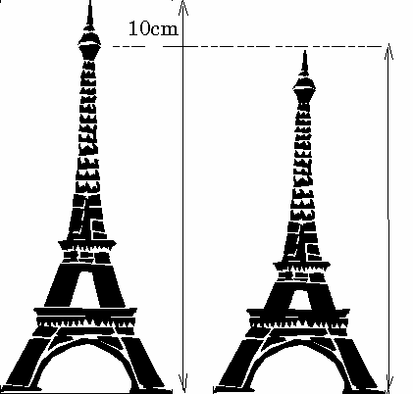
BÀI 18. SỰ NỞ VÌ NHIỆT CỦA CHẤT RẮN
1. Làm thí nghiệm
2. Trả lời câu hỏi
3. Rút ra kết luận
4. Vận dụng
C7
Hãy tự trả lời câu hỏi đã nêu ra ở đầu bài học. Biết rằng, ở Pháp tháng Một đang là mùa Đông, còn tháng Bảy đang là mùa Hạ.
• Chất rắn nở ra khi nóng lên, co lại khi lạnh đi.
Mùa hè
Mùa đông
• Các chất rắn khác nhau nở vì nhiệt khác nhau.
4. Vận dụng
Trả lời : Vào mùa Hạ nhiệt độ tăng lên, thép nở ra, làm cho tháp cao lên.

Slide 15
BÀI 18. SỰ NỞ VÌ NHIỆT CỦA CHẤT RẮN
1. Làm thí nghiệm
2. Trả lời câu hỏi
3. Rút ra kết luận
⇦ Ghi nhớ :
• Chất rắn nở ra khi nóng lên, co lại khi lạnh đi.
• Chất rắn nở ra khi nóng lên, co lại khi lạnh đi.
• Các chất rắn khác nhau nở vì nhiệt khác nhau.
• Các chất rắn khác nhau nở vì nhiệt khác nhau.
4. Vận dụng

Slide 16
BÀI 18. SỰ NỞ VÌ NHIỆT CỦA CHẤT RẮN
1. Làm thí nghiệm
2. Trả lời câu hỏi
3. Rút ra kết luận
Bài tập
18.1. Hiện tượng nào sau đây sẽ xảy ra khi nung nóng một vật rắn ?
Khối lượng của vật tăng.
Khối lượng của vật giảm.
Khối lượng riêng của vật tăng.
Khối lượng riêng của vật giảm.
• Chất rắn nở ra khi nóng lên, co lại khi lạnh đi.
• Các chất rắn khác nhau nở vì nhiệt khác nhau.
4. Vận dụng
⇦ Ghi nhớ

Slide 17
BÀI 18. SỰ NỞ VÌ NHIỆT CỦA CHẤT RẮN
1. Làm thí nghiệm
2. Trả lời câu hỏi
3. Rút ra kết luận
Bài tập
18.2. Một lọ thủy tinh được đậy bằng nút thủy tinh. Nút bị kẹt. Hỏi phải mở nút bằng cách nào trong các cách sau đây ?
Hơ nóng nút.
Hơ nóng cổ lọ.
Hơ nóng cả nút và cổ lọ.
Hơ nóng đáy lọ.
• Chất rắn nở ra khi nóng lên, co lại khi lạnh đi.
• Các chất rắn khác nhau nở vì nhiệt khác nhau.
4. Vận dụng
⇦ Ghi nhớ

Slide 18
Dặn dò
Về nhà học bài, đọc phần có thể em chưa biết.
Làm các bài tập 18.1 – 18.5 SBT.
Xem trước Bài 19. Sự nở vì nhiệt của chất lỏng.

